Slide 1




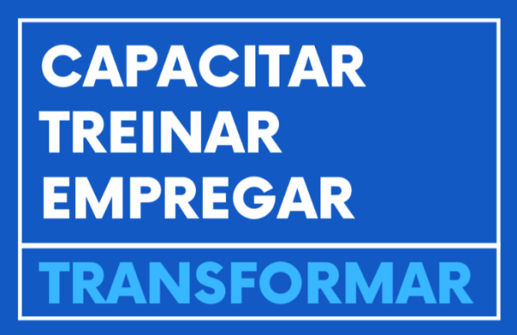

JAVA I Jar, Javadoc 13/08/2020

Slide 2
ARQUIVO JAR
Java é uma linguagem portável, ou seja, é multi-plataforma
O compilador Java não cria nenhum arquivo executável (.exe)
Para os sistemas operacionais os arquivos .java são vistos da mesma forma
Para a JVM, os arquivos .class são visto da mesma fora
Um arquivo .jar (Java ARchive), tem o mesmo funcionamento de um arquivo executável

Slide 3
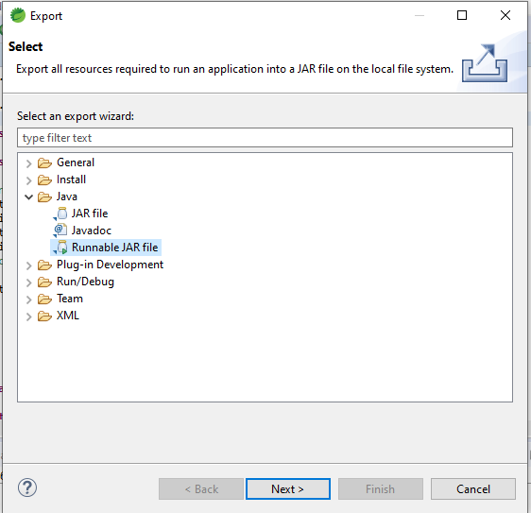
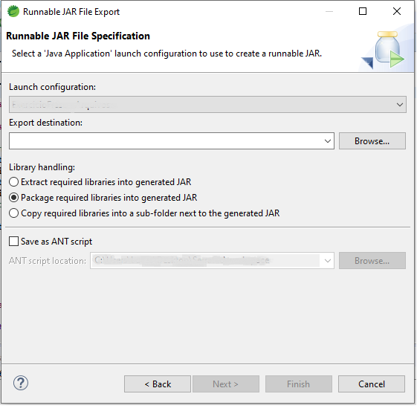
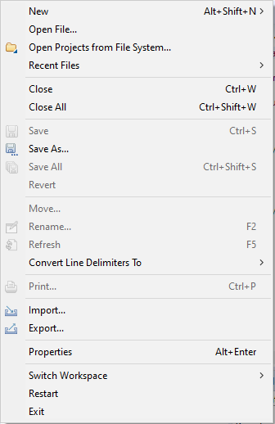
CRIANDO ARQUIVO JAR
A criação do arquivo .jar pode ser feita através do terminal utilizando o comando “jar”
As IDEs dão suporte para a criação
Um jar pode ser uma aplicação, uma biblioteca, uma instalação...

Slide 4
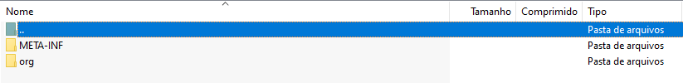
CRIANDO ARQUIVO JAR
Um arquivo jar possui um arquivo manifesto localizado META-INF/MANIFEST.MF. As entradas do arquivo manifesto determinam como o arquivo jar será usado. Arquivos jar para serem executáveis (como os “.exe” do Windows) terão uma de suas classes especificadas como a classe "principal“, a classe que contém a “main”
Comando para executar o jar: “java –jar <nome_do_arquivo.jar>”
Jar pode ser aberto com programas de compactação
Manifesto

Slide 5
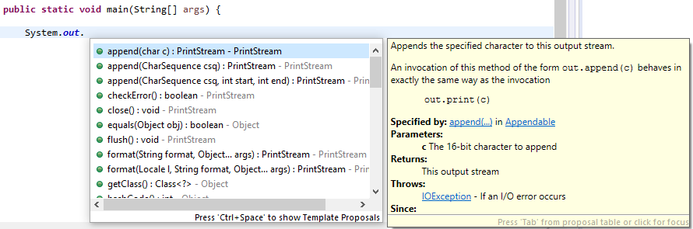
Javadoc
Permite escrever comentários no código que serão usados para gerar documentação textual que pode ser entregue ao usuário
Documentação sobre o método
Método

Slide 6
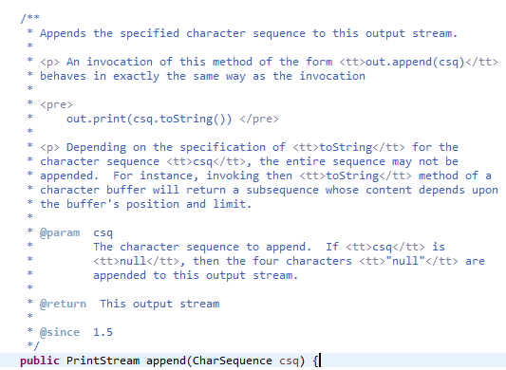
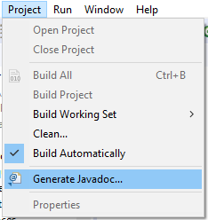

Javadoc
Permite escrever comentários no código que serão usados para gerar documentação textual que pode ser entregue ao usuário
Observar que tag html podem ser utilizadas
Utilizamos anotações próprias para descrever
parâmetros retornos, autor, exceções entre outros
Pasta com documentação

Slide 7
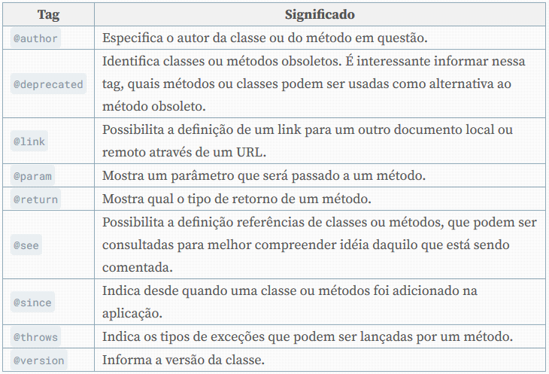
Javadoc
Os trechos de javadoc são blocos com as seguintes delimitações /** */
As tags são inseridas dentro do bloco de comentários, antecedidas pelo caracter @ e após o nome da tag, segue o conteúdo que deseja descrever

Slide 8
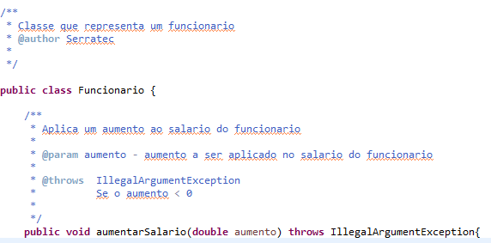
EXERCÍCIO
Criar uma classe funcionário com método aumentarSalario(double aumento) e adicionar os javadoc para a classe e método

